Slide 1


U-Net - Backbone Paper Review
홍창희, 박민선, 임우진
July. 18. 2025
Medical AI Research Center
MARS
Medical AI Research Center, SMC
1

Slide 2
Contents
01
Background
02
Introduction
03
Methodology
04
Experiments
05
Application in the Medical Domain

Slide 3
Contents
01
Background
02
Introduction
03
Methodology
04
Experiments
05
Application in the Medical Domain

Slide 4
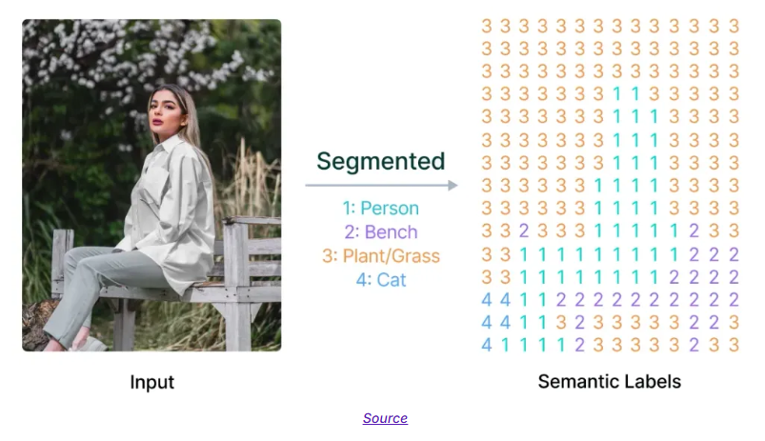
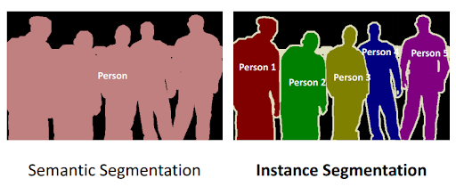
Background
Segmentation
입력 이미지의 모든 픽셀에 대해 Classification 해,
각 픽셀이 어느 클래스에 속하는지 라벨 할당 → 분할
Semantic vs Instance (Segmentation)
Semantic - 같은 클래스 내부에서 객체 구분 불가능
Instance - 같은 클래스 내부에서 객체 구분 가능

Slide 5
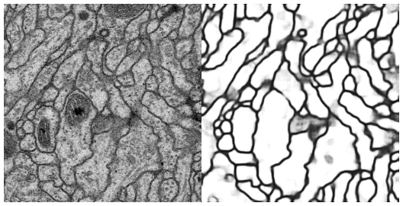
Background
Biomedical Image Segmentation
의료 또는 생물학 연구에서 얻은 영상(X-ray, CT, MRI, 현미경 사진 등) 내의 특정 구조물(장기, 종양, 세포, 혈관 등)을 픽셀 단위로 정확하게 식별하고 경계를 나누는 기술
U-Net에선 주로 세포 구조를 분할
현미경 영상과 같은 미세 구조를 다루는 영상에서 픽셀 단위의 Segmentation이 중요
White = 세포
Black = 세포막
input
output

Slide 6
Contents
01
Background
02
Introduction
03
Methodology
04
Experiments
05
Application in the Medical Domain

Slide 7
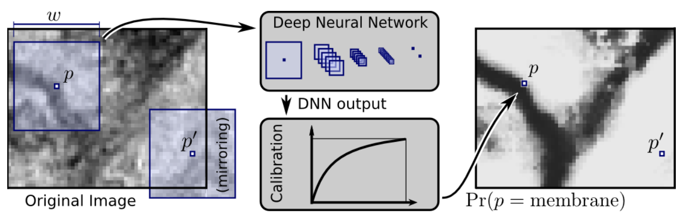
Introduction
Before U-Net
DNN + Sliding Window
VGGNet처럼 conv layer들을 거친 후 최하단에 FC layer를 놓아 Classification 하는 CNN 모델을 사용해, 이미지의 한 픽셀 주변값(patch)을 입력으로 받아 중앙의 한 픽셀의 클래스를 출력(부여)하는 방식
모든 픽셀마다 네트워크가 독립적으로 수행돼 속도가 느리고,
각 패치마다 겹치는 부분이 많아 중복으로 인한 낭비가 심함
공간 context를 확보하기 위해 patch 크기를 늘리면 더 많은 max pooling을 거쳐야하므로 localization 정확도가 떨어짐 (trade-off)
C
C
C
C
C
M
C = cell (세포)
M = membrane (세포막)

Slide 8
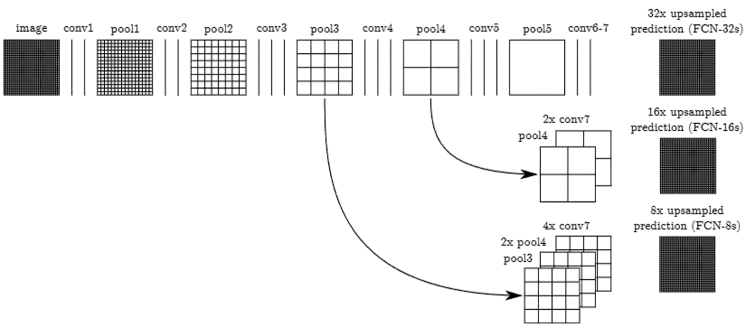
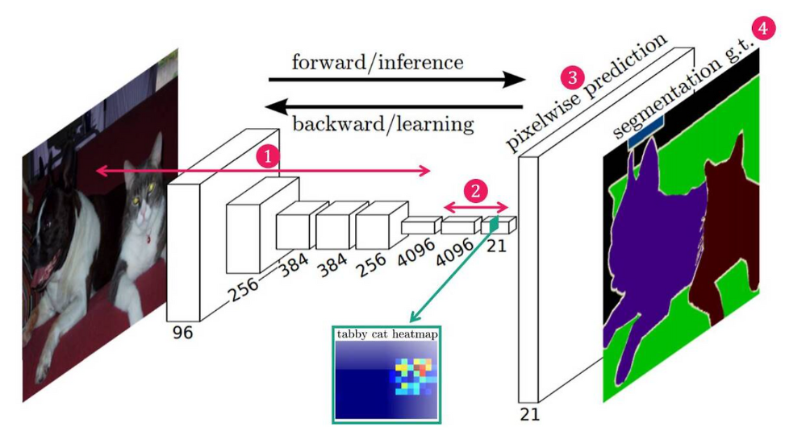
Introduction
Before U-Net
FCN: Fully Convolutional Network
기존 방식을 완전히 개편하여 FC layer를 없애고 모두 1x1 conv layer로 대체해, 이미지 전체를 입력으로 받아 전체 공간 특징맵(segmentation)을 출력하는 모델
Semantic Segmentation을 위해 제안됨
이 Base model을 수정, 확장하여 제안된 모델이 U-Net
Skip Connection

Slide 9
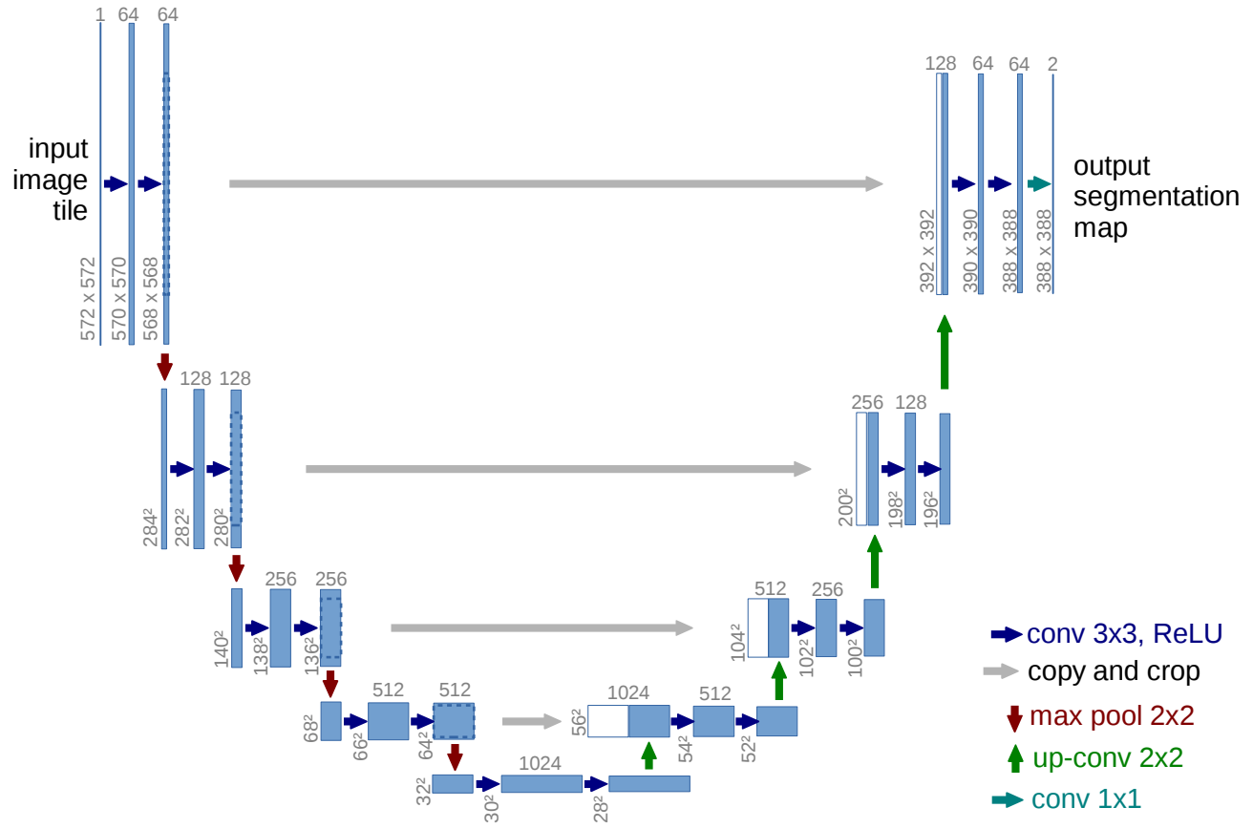
Introduction
Idea of U-Net
Contracting Path
Expansive Path
U자형 대칭 인코더-디코더 구조
고해상도 특징의 연결을 통한 Skip Connection
Transposed Convolution (Up-Convolution)을
통한 업샘플링
Overlap-Tile, Mirroring
Weighted Loss, Data augmentation

Slide 10
Contents
01
Background
02
Introduction
03
Methodology
04
Experiments
05
Application in the Medical Domain

Slide 11
Methodology
Architecture
Contracting Path
Contracting Path
각 Step 마다 3x3 conv를 두 차례씩 반복 (패딩x)
conv layer에는 ReLU 연산이 포함
conv 이후엔 2x2 max-pooling (stride:2 )
Down-sampling마다 채널 수를 2배로 늘림

Slide 12
Methodology
Architecture
Expansive Path
Expansive Path
각 Step마다 2x2 Up-conv(stride: 2)을 통해 feature map의 해상도가 2배로 늘어남
3x3 conv를 두 차례씩 반복 (패딩 x)
conv layer에는 ReLU 연산이 포함
Up-conv된 feature map은 Contracting path에서 cropped된 feature map과 concat 시킴 (Skip Connection)
마지막 레이어로 1x1 conv를 통해 Segmentation map 출력 (필터 개수 = 총 클래스 수)
Skip Connection

Slide 13
Methodology
Architecture
Expansive Path
Transposed convolution
각 Step마다 2x2 Up-conv(stride: 2)을 통해 feature map의 해상도가 2배로 늘어남
2x2 up-conv
stride 2
input

Slide 14
Methodology
Architecture
Expansive Path
Transposed convolution
각 Step마다 2x2 Up-conv(stride: 2)을 통해 feature map의 해상도가 2배로 늘어남
stride 2
input

Slide 15
Methodology
Architecture
Expansive Path
Transposed convolution
각 Step마다 2x2 Up-conv(stride: 2)을 통해 feature map의 해상도가 2배로 늘어남
stride 2
input

Slide 16
Methodology
Architecture
Expansive Path
Transposed convolution
각 Step마다 2x2 Up-conv(stride: 2)을 통해 feature map의 해상도가 2배로 늘어남
stride 2
input

Slide 17
Methodology
Architecture
Expansive Path
Transposed convolution
각 Step마다 2x2 Up-conv(stride: 2)을 통해 feature map의 해상도가 2배로 늘어남
stride 2
input

Slide 18
Methodology
Architecture
Expansive Path
Transposed convolution
각 Step마다 2x2 Up-conv(stride: 2)을 통해 feature map의 해상도가 2배로 늘어남
stride 2
input

Slide 19
Methodology
Architecture
Expansive Path
Transposed convolution
각 Step마다 2x2 Up-conv(stride: 2)을 통해 feature map의 해상도가 2배로 늘어남
stride 2
input

Slide 20
Methodology
Architecture
Expansive Path
Transposed convolution
각 Step마다 2x2 Up-conv(stride: 2)을 통해 feature map의 해상도가 2배로 늘어남
stride 2
input

Slide 21
Methodology
Architecture
Expansive Path
Transposed convolution
각 Step마다 2x2 Up-conv(stride: 2)을 통해 feature map의 해상도가 2배로 늘어남
stride 2
input
output

Slide 22
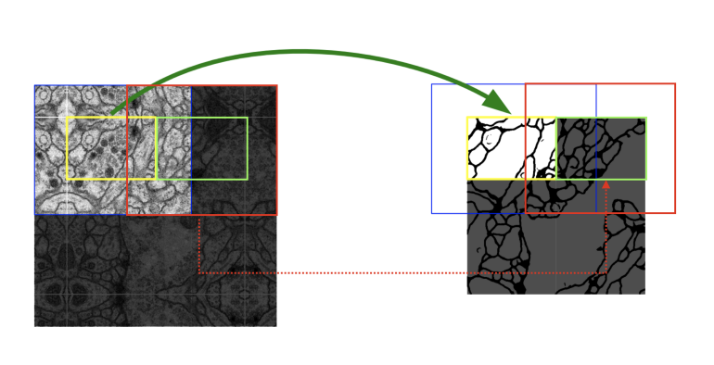
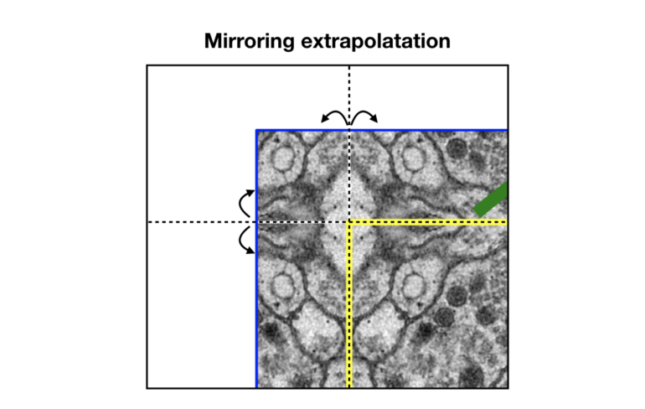
Methodology
Overlap-Tile
크기가 큰 이미지의 경우엔 GPU Memory가 부족한 문제가 있으므로, 이미지 전체를 사용하는 대신 이미지를 각각의 Tile로 나눠 segmentation
하단의 사진과 같이 이미지를 타일로 나눠서 입력으로 사용
segmentation을 위해 각 tile의 주변 픽셀을 같이 입력받기 때문에, 다음 tile에 대한 segmentation을 얻기 위해서는 이전 입력의 일부분이 포함됨 (overlap)
이미지의 경계 부분 픽셀에 대한 segmentation을 위해 미러링을 이용한 Extrapolation 기법 사용
output
input

Slide 23

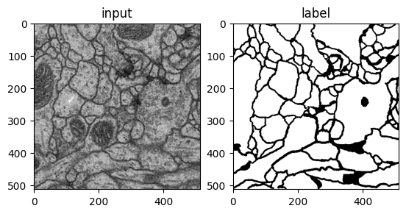
Methodology
Mirroring Extrapolate
이미지의 경계 부분 픽셀에 대한 segmentation을 위해 0이나 임의의 패딩값을 사용하는 대신 이미지 경계 부분의 미러링을 이용한 Extrapolation 기법 사용
주요 데이터셋이 세포이므로, 세포의 특성에 따라 높은 성능을 낼 수 있음
Mirroring
확장
Original Image
Extrapolated Image

Slide 24
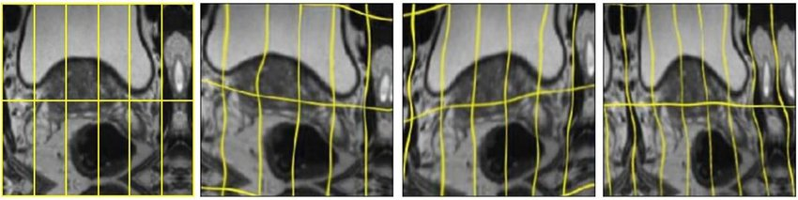
Methodology
Data augmentation - Elastic deformation
조직의 자연스러운 변형을 모사하여 실제 생의학 데이터에서의 변형에 대한 불변성 학습

Slide 25
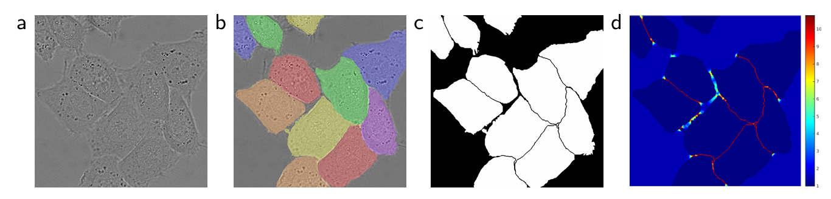
Methodology
Training - 손실함수를 픽셀마다의 구한 에너지 평션의 총합으로 구현
Fig.3. HeLa cells on glass recorded with DIC (differential interference contrast) microscopy.
(a) raw image.
(b) overlay with ground truth segmentation. Different colors indicate different instances of the HeLa cells.
(c) generated segmentation mask (white: foreground, black: background).
(d) map with a pixel-wise loss weight to force the network to learn the border pixels.

Slide 26
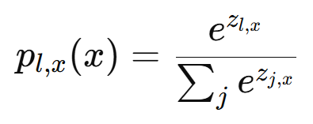

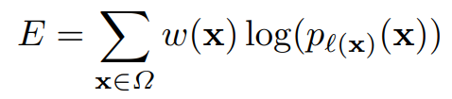
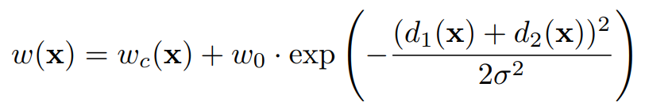
Methodology
Training - 손실함수를 픽셀마다의 구한 에너지 평션의 총합으로 구현
1) SoftMax를 사용하여 예측값을 확률로 변환
픽셀단위 예측값에 SoftMax 함수 P를 적용하여, 각 클래스에 속할 확률을 계산
2) 로그 확률 계산 (Cross Entropy Loss 적용)
정확한 예측일수록 손실이 작고 잘못된 예측일수록 손실이 커짐
3) 픽셀별 Weight 적용하여 Loss 계산
경계선 픽셀을 더 강하게 학습하기 위해 Cross Entropy Loss에 픽셀 고유의 Weight w(x)를 곱함
4) Weight Map 설계
가우시안 분포를 기반으로 경계선 픽셀에 더 높은 가중치를 부여하여 학습을 집중 → 경계를 더 정교하게 예측할 수 있도록 유도

Slide 27
Contents
01
Background
02
Introduction
03
Methodology
04
Experiments
05
Application in the Medical Domain

Slide 28
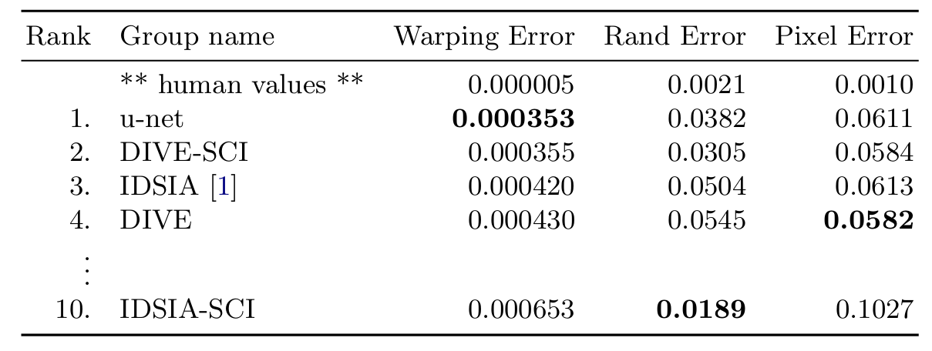
Experiments
EM Segmentation challenge
Warping Error : 신경 조직의 구조적 왜곡 정도를 측정하는 지표
Rand Error : 클러스터링 기반으로 객체 간 차이를 측정하는 지표
Pixel Error : 픽셀 단위에서 예측과 정답의 차이를 측정하는 지표
전자 현미경 이미지에서 신경 구조 또는 세포 구조를 분할하는 문제를 다루는 대회
U-Net이 1위(0.000353 Warping Error) 기록

Slide 29
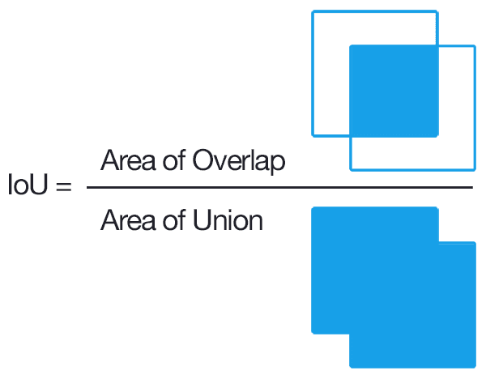
Experiments
ISBI cell tracking challenge
세포의 성장, 분열 및 이동을 자동으로 추적하는 문제를 해결하는 대회
ISBI 2015 Cell Tracking Challenge에서 1위
평가지표: IOU (Intersection over union)
ground truth에 해당하는 bounding box와 prediction에 해당하는 bounding box에 대한 교차 영역의 겹치는 정도를 이용해서 값을 구한다.
이때 겹치는 영역이 넓을수록 IOU 값이 커지고 잘 예측한 것으로 평가할 수 있다.

Slide 30
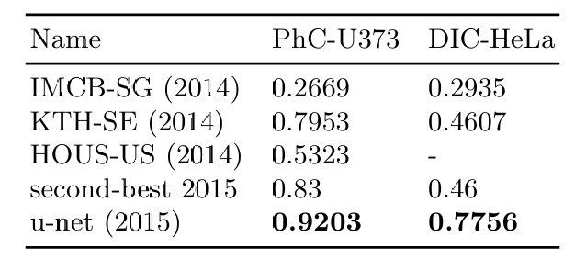
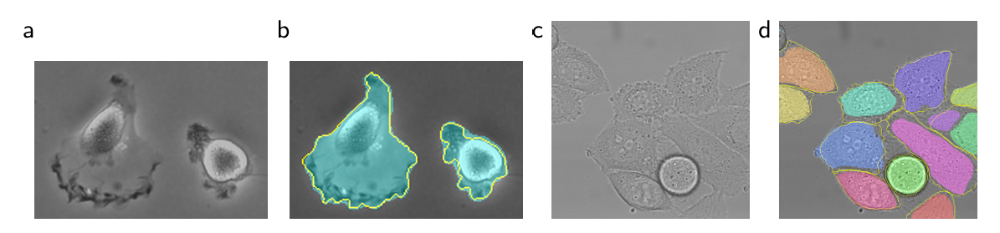
Experiments
ISBI cell tracking challenge
a,c: 입력 이미지
b,d: ground truth segmentation map
a,c와 같이 광학 현미경에서 얻은 이미지로
b,d와 같이 세포를 구별하는 task를 U-Net이 얼마나 잘 수행하는지 시험
a=Ph-U373
c=DIC-HeLa

Slide 31
Experiments
Conclusion
U-Net은 다양한 생물의학 이미지 분할 문제에서 매우 우수한 성능을 보임
Elastic Deformation을 활용한 데이터 증강 덕분에 적은 데이터로도 학습 가능
NVidia Titan GPU (6GB)에서 10시간 학습→빠르고 효율적인 모델
∴U-Net은 의료 영상 분석 및 다양한 이미지 분할 문제에서 표준 모델로 자리 잡음

Slide 32
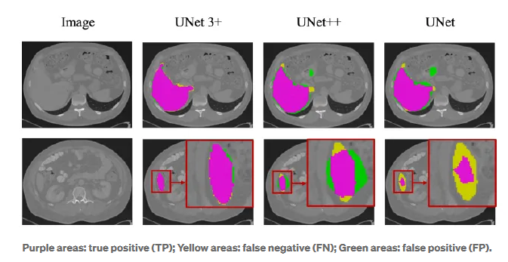
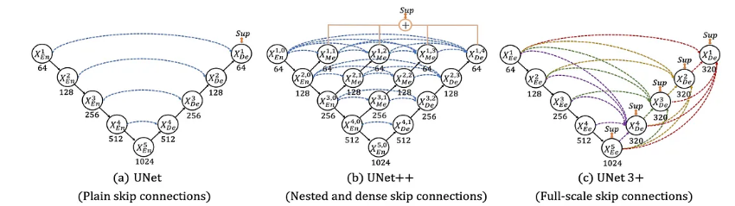
Experiments
Conclusion
왜 의료용 이미지에서 U-Net을 사용할까?
→ 의료 영상에서는 전체적인 맥락과 세밀한 경계를 동시에 고려하는 것이 중요함
→ U-Net은 Skip connection을 통해 정보 손실 없이 국소적(Local)+전역적(Global) 특징을 모두 활용할 수 있음

Slide 33
Contents
01
Background
02
Introduction
03
Methodology
04
Experiments
05
Application in the Medical Domain

Slide 34
Application in the Medical Domain
Application U-Net
Dataset: ISBI 2012 em segmentation challenge
Image size
512 x 512 x 1
Number of samples
Total: 30 frames
Train: 24 frames
Val: 3 frames
Test: 3 frames
Augmentation
Random Flip
Horizontal
Vertical
Label - Pixel 값에 의해
0 - Membrane
1 - Non - membrane

Slide 35
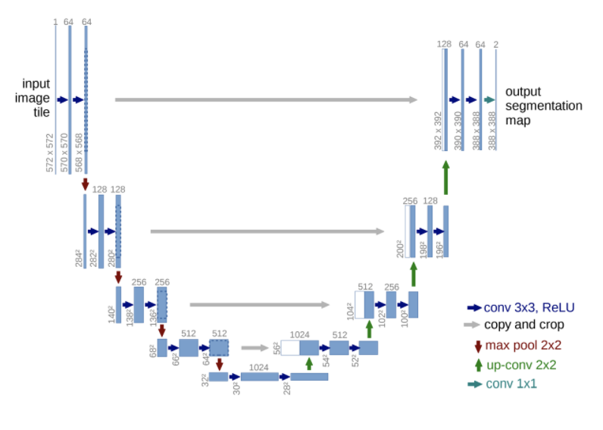
Application in the Medical Domain
Application U-Net
Model
Paper에 나온 구조 그대로 구현
단, Augmentation에서 elastic deformed는 구현 X
Hyper Parmas
Optimizer
Adam 활용
Loss func
Binary Cross Entropy 활용
Epoch
100 epochs 설정
EarlyStopping 활용
patience 10으로 설정

Slide 36
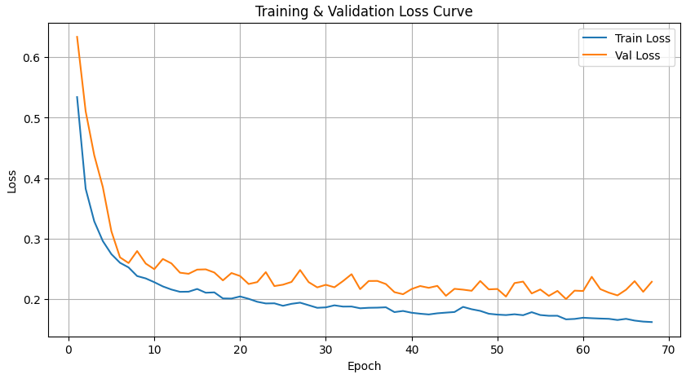
Application in the Medical Domain
Application U-Net
성능 지표 - epoch 68th 기준
Accuracy
0.9028
Recall
0.9590
Precision
0.9164
Specificity
0.7218
F-1 score
0.9372

Slide 37
Application in the Medical Domain
AMS-U-Net: automatic mass segmentation in digital breast tomosynthesis via U-Net
Ahmad Qasem,a Genggeng Qin,b and Zhiguo Zhou (Journal of Medical Imaging)
Background
유방암 검진 과정에서 DBT 재구성 수행
해당 과정에서 DBT slice가 급증
이를 수작업으로 Segmentation 하기에는 어려움이 존재
Goal
Automatic mass segmentation framework 구축
TPR : FPR : F-Score : IOU = 0.911 : 0.003 : 0.911 : 0.900
수작업 없이 Mass segmentation에서 높은 성능 기록

Slide 38
Application in the Medical Domain
AMS-U-Net: automatic mass segmentation in digital breast tomosynthesis via U-Net
Ahmad Qasem,a Genggeng Qin,b and Zhiguo Zhou (Journal of Medical Imaging)
Introduction
유방암 검진 과정
정기 검진과 조기 검진이 중요
유방 조직의 특성 상 이상 징후를 정확하게 탐지하기 어려움
더불어 때때로 유방의 기능적 조직이 병변과 유사하게 보일 수 있음
DBT 2D slice를 3D로 재구성하여 조직 중첩을 낮추고 비교적 적은 방사선량으로 Mass를 탐지할 수 있음
증가하는 Slice를 Segmentation 하는 성능이 중요
Before
DCNN을 통한 Segmentation 기법 연구 수행
Computational extensiveness
Patch 추출 과정에서 Sliding window 기법은 연산량 증가
Decreased resolution
Pooling 기법에 의해서 출력 이미지의 Resolution 감소로 인한 feature 손실

Slide 39
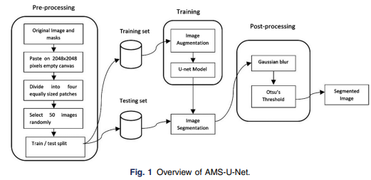
Application in the Medical Domain
AMS-U-Net: automatic mass segmentation in digital breast tomosynthesis via U-Net
Ahmad Qasem,a Genggeng Qin,b and Zhiguo Zhou (Journal of Medical Imaging)
This Paper
U-Net을 활용한 AMS 제안
U-Net의 Architecture 특징으로 인해서
Decreased resolution 최소화
Multi-scale context 보존
Highly detailed segmentation 가능
적은 데이터셋으로 학습 성능이 우수
DCNN보다 빠른 실시간 처리량과 더 좋은 분할 성능

Slide 40
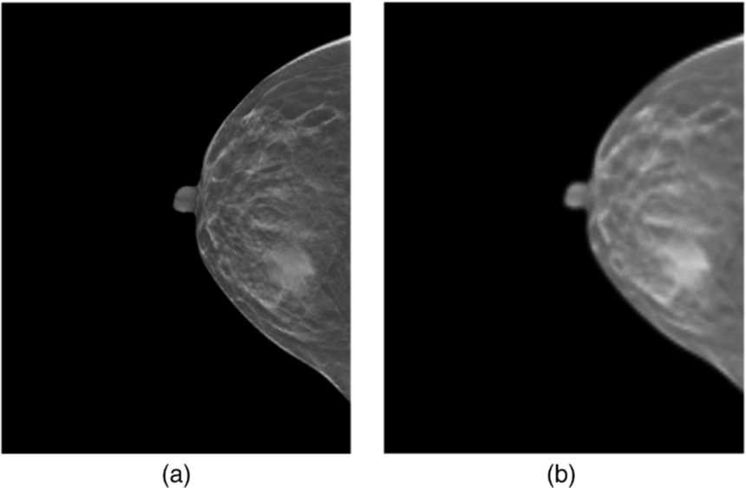
Application in the Medical Domain
AMS-U-Net: automatic mass segmentation in digital breast tomosynthesis via U-Net
Ahmad Qasem,a Genggeng Qin,b and Zhiguo Zhou (Journal of Medical Imaging)
Methodology
Pre processing + U-Net + Post processing
DBT slice 해상도는 매우 높지만 mass region이 해상도에 비해 매우 작음
DBT slice를 그저 단순하게 Resizing하게 되는 경우 해상도 감소

Slide 41
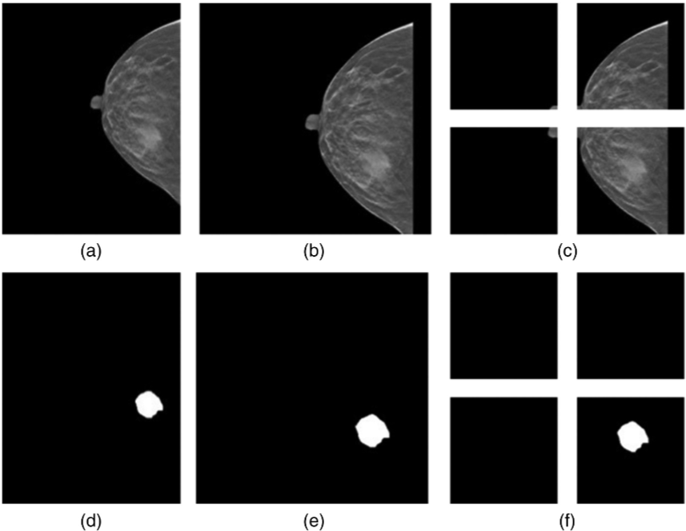
Application in the Medical Domain
AMS-U-Net: automatic mass segmentation in digital breast tomosynthesis via U-Net
Ahmad Qasem,a Genggeng Qin,b and Zhiguo Zhou (Journal of Medical Imaging)
Methodology
Pre processing + U-Net + Post processing
Pre processing
Empty canvas creation
동일한 크기의 빈 캔버스 생성
Image alignment
각 원본 이미지를 캔버스 오른쪽을 기준으로 정렬
Patch division
각 이미지를 4개의 동일한 크기 패치로 나눔
Ground truth processing
원본 이미지 전처리 과정과 동일
전처리 된 이미지와 실제 레이블 간의 일관성 유지

Slide 42
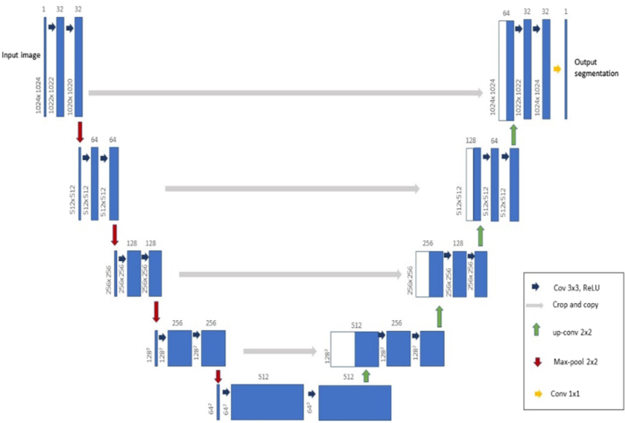
Application in the Medical Domain
AMS-U-Net: automatic mass segmentation in digital breast tomosynthesis via U-Net
Ahmad Qasem,a Genggeng Qin,b and Zhiguo Zhou (Journal of Medical Imaging)
Methodology
Pre processing + U-Net + Post processing
U-Net
Model input
1024 x 1024 x 1
Encoder - Downsampling
2 개의 3 x 3 conv
ReLU function
2 x 2 Max-pooling을 통한 Downsampling
Decoder - Upsampling
2 개의 3 x 3 conv
ReLU function
2 x 2 Up-conv을 통한 Upsampling
Output
1 x 1 conv를 통한 Segmentation map 생성

Slide 43
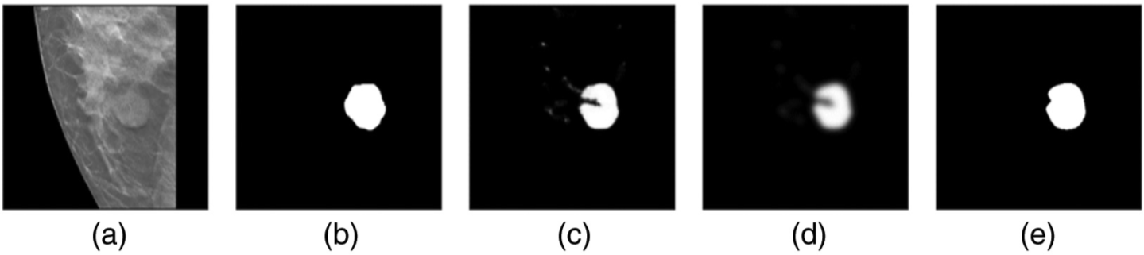
Application in the Medical Domain
AMS-U-Net: automatic mass segmentation in digital breast tomosynthesis via U-Net
Ahmad Qasem,a Genggeng Qin,b and Zhiguo Zhou (Journal of Medical Imaging)
Methodology
Pre processing + U-Net + Post processing
DBT slice의 낮은 대비로 인해서 주변 Region과 Mass가 유사하여 Segmentation 성능 저하
Post processing
Gaussian filter
노이즈를 효과적으로 줄이면서 객체 경계 보존
OTSU thresholding
남아있는 노이즈 제거 및 배경과 객체 분할

Slide 44
Application in the Medical Domain
AMS-U-Net: automatic mass segmentation in digital breast tomosynthesis via U-Net
Ahmad Qasem,a Genggeng Qin,b and Zhiguo Zhou (Journal of Medical Imaging)
Methodology
Pre processing + U-Net + Post processing
Post processing
Gaussian filter
노이즈를 효과적으로 줄이면서 객체 경계 보존
OTSU thresholding
남아있는 노이즈 제거 및 배경과 객체 분할

Slide 45
Application in the Medical Domain
AMS-U-Net: automatic mass segmentation in digital breast tomosynthesis via U-Net
Ahmad Qasem,a Genggeng Qin,b and Zhiguo Zhou (Journal of Medical Imaging)
Methodology
Pre processing + U-Net + Post processing
Post processing
Gaussian filter
노이즈를 효과적으로 줄이면서 객체 경계 보존
OTSU thresholding
남아있는 노이즈 제거 및 배경과 객체 분할

Slide 46
Application in the Medical Domain
AMS-U-Net: automatic mass segmentation in digital breast tomosynthesis via U-Net
Ahmad Qasem,a Genggeng Qin,b and Zhiguo Zhou (Journal of Medical Imaging)
Methodology
Pre processing + U-Net + Post processing
Post processing
Gaussian filter
노이즈를 효과적으로 줄이면서 객체 경계 보존
OTSU thresholding
남아있는 노이즈 제거 및 배경과 객체 분할

Slide 47
Application in the Medical Domain
AMS-U-Net: automatic mass segmentation in digital breast tomosynthesis via U-Net
Ahmad Qasem,a Genggeng Qin,b and Zhiguo Zhou (Journal of Medical Imaging)
Methodology
Pre processing + U-Net + Post processing
Post processing
Gaussian filter
노이즈를 효과적으로 줄이면서 객체 경계 보존
OTSU thresholding
남아있는 노이즈 제거 및 배경과 객체 분할

Slide 48
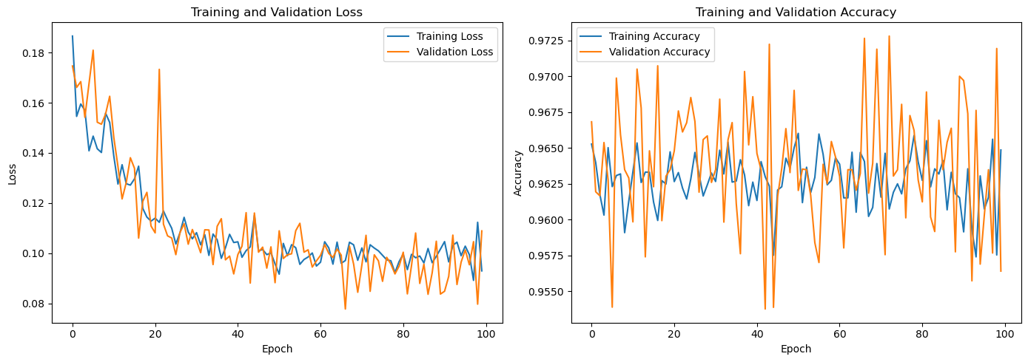
Application in the Medical Domain
AMS-U-Net: automatic mass segmentation in digital breast tomosynthesis via U-Net
Ahmad Qasem,a Genggeng Qin,b and Zhiguo Zhou (Journal of Medical Imaging)
Experiment
Dataset - 원내 데이터 활용
50명의 환자에게서 얻은 DBT 이미지를 활용
Train: 25 개
Test: 25 개
Augmentation 수행
Rotation
Width/Height shift
Shear
Horizontal flip
TPR - 0.911 土 0.027
FPR - 0.003 土 0.001
F-Score - 0.911 土 0.033
IoU - 0.900 土 0.036
Hausdorff distance(95%) - 5.82 土 1.172

Slide 49
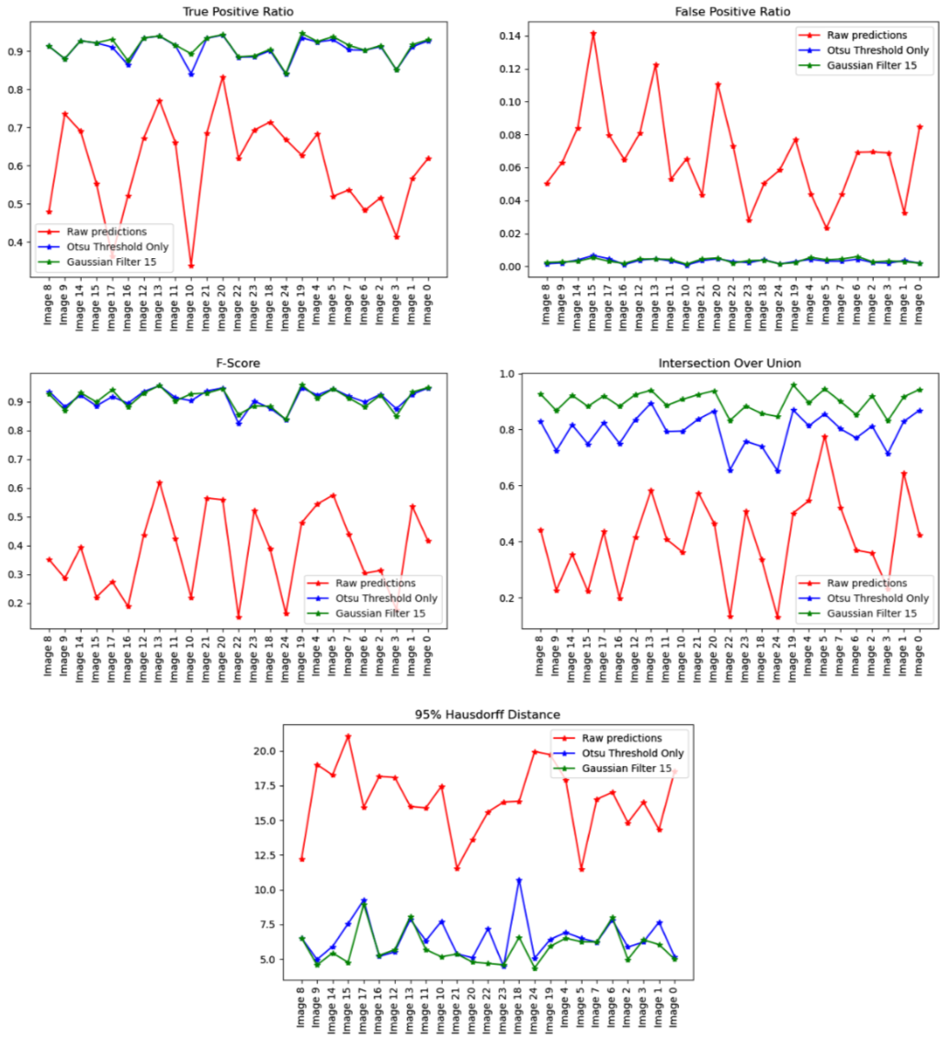
Application in the Medical Domain
AMS-U-Net: automatic mass segmentation in digital breast tomosynthesis via U-Net
Ahmad Qasem,a Genggeng Qin,b and Zhiguo Zhou (Journal of Medical Imaging)
Experiment
Red line
Pre-processing만 수행한 경우
Blue line
OTSU threshold만 수행한 경우
Pre-processing만 수행한 경우에 비해 객체 식별 능력 향상
Green line
Gaussian filter + OTSU threshold 모두 적용한 경우
Gaussian filter를 함께 활용하여 객체의 경계 분할에 효과적임

Slide 50
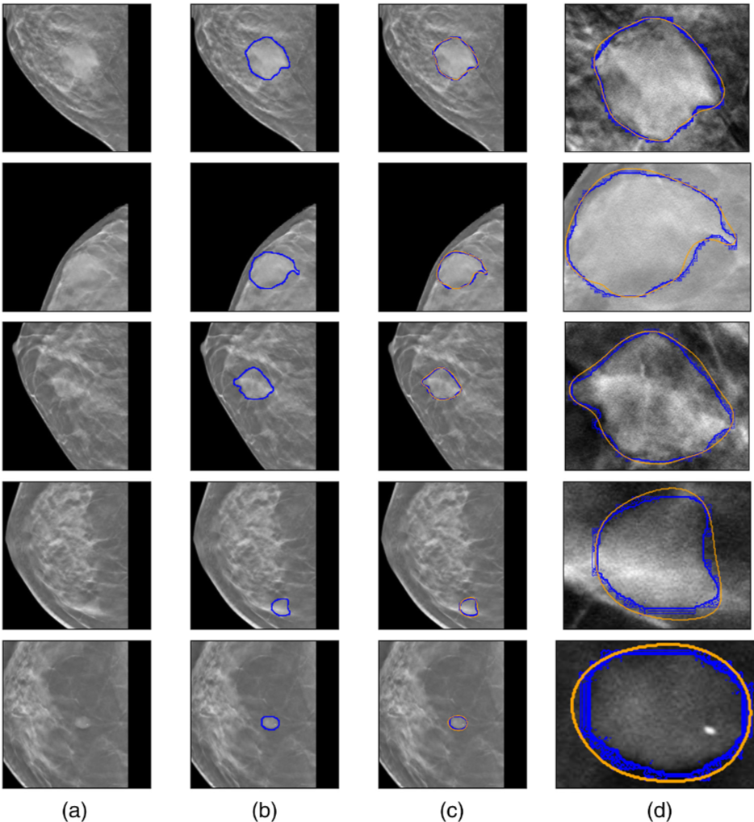
Application in the Medical Domain
AMS-U-Net: automatic mass segmentation in digital breast tomosynthesis via U-Net
Ahmad Qasem,a Genggeng Qin,b and Zhiguo Zhou (Journal of Medical Imaging)
Experiment
a - Raw image
b - Ground truth
방사선 전문의가 수동으로 Segmentation
c - AMS-U-Net predict
Ground Truth의 파란색 윤곽선과 매우 유사
병변의 모양과 위치를 정확하게 포착
d - c 이미지 확대

Slide 51
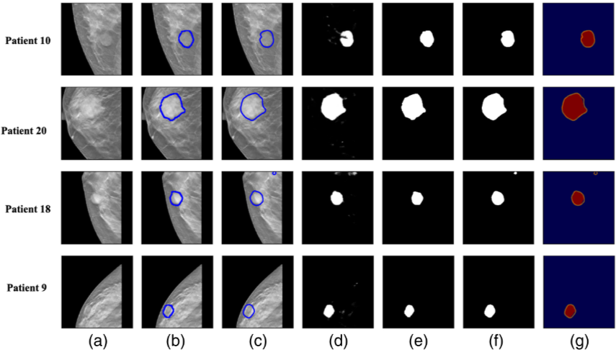
Application in the Medical Domain
AMS-U-Net: automatic mass segmentation in digital breast tomosynthesis via U-Net
Ahmad Qasem,a Genggeng Qin,b and Zhiguo Zhou (Journal of Medical Imaging)
Experiment
a - Raw image
b - Ground truth
c - AMS-U-Net predict
d - Pre-processing만 수행한 경우
e - Ground truth
f - Post-processing까지 수행한 경우
g - Ground truth(red) & Predict(orange)

Slide 52
Application in the Medical Domain
AMS-U-Net: automatic mass segmentation in digital breast tomosynthesis via U-Net
Ahmad Qasem,a Genggeng Qin,b and Zhiguo Zhou (Journal of Medical Imaging)
Experiment
a - Raw image
b - Ground truth
c - AMS-U-Net predict
d - Pre-processing만 수행한 경우
e - Ground truth
f - Post-processing까지 수행한 경우
g - Ground truth(red) & Predict(orange)

Slide 53
Application in the Medical Domain
AMS-U-Net: automatic mass segmentation in digital breast tomosynthesis via U-Net
Ahmad Qasem,a Genggeng Qin,b and Zhiguo Zhou (Journal of Medical Imaging)
Experiment
a - Raw image
b - Ground truth
c - AMS-U-Net predict
d - Pre-processing만 수행한 경우
e - Ground truth
f - Post-processing까지 수행한 경우
g - Ground truth(red) & Predict(orange)

Slide 54
Application in the Medical Domain
AMS-U-Net: automatic mass segmentation in digital breast tomosynthesis via U-Net
Ahmad Qasem,a Genggeng Qin,b and Zhiguo Zhou (Journal of Medical Imaging)
Conclusion
Pre-processing
영상 해상도를 유지하고 객체와 배경 사이의 비율 개선
입력 이미지에 대한 일관성 부여
U-Net
적은 연산량과 실시간 처리량 우수
적은 데이터셋으로 높은 성능 기록
더 자세한 Segmentation이 가능
Multi-scale context 보존
Post-processing
노이즈 제거로 인한 객체 경계 분할 성능 향상

Slide 55
QnA

